Slide 1

BIENVENIDOS
SEMANA DEL INGENIERO DE SISTEMAS
CATALINA CASTRO ARIAS
YEFERSON GAITAN GOMEZ

Slide 2
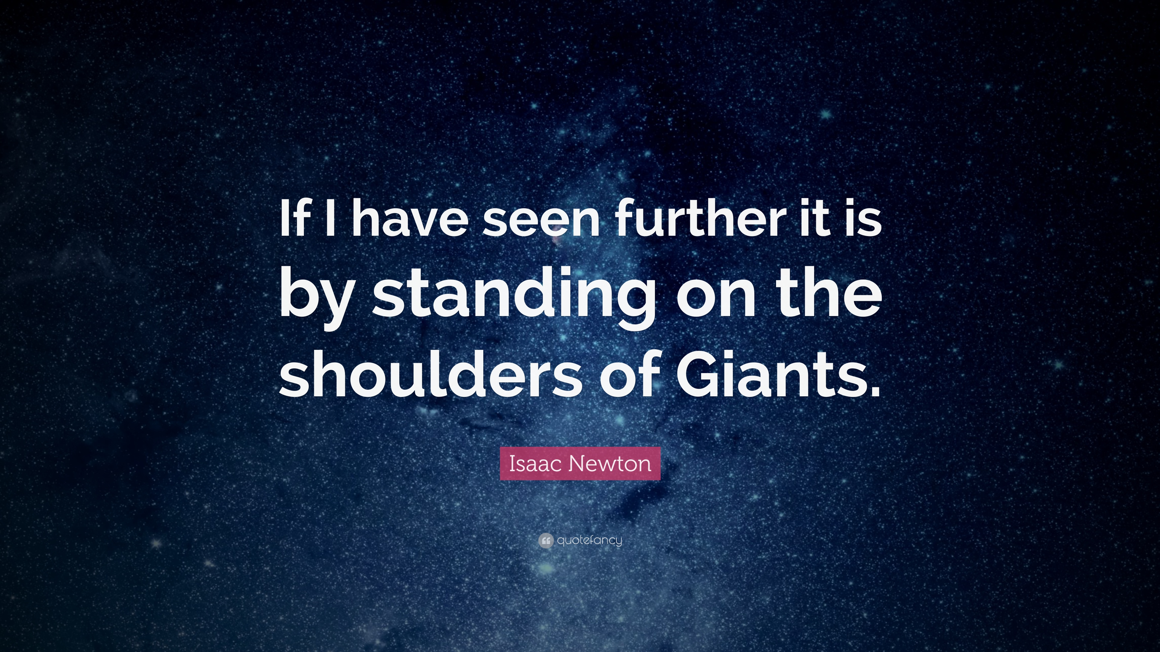

Slide 3
Problema de los puentes
de Königsberg
La ciudad de Kaliningrado, antiguamente llamada Königsberg, es un bonito lugar situado en la desembocadura del río Pregolya, en la antigua Prusia Oriental. Este río atravesaba la ciudad, dividiendo la zona en varias partes. Para no perder la comunicación, ésta estaba llena de un sistema de puentes conectores.

Slide 4
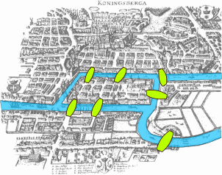

Slide 5





Slide 6





Slide 7
Si el punto de llegada y salida es el mismo, obligatoriamente debe tener un número par de aristas (uno para salir y otro para regresar). Esto se conoce como “ciclo euleriano”.
– Si por el contrario el punto de salida y el de llegada son diferentes, deben tener obligatoriamente un número impar de aristas. Esto es lo que conocemos como “camino euleriano”.
Estos estudios realizados por Euler fueron el detonante de la teoría de grafos, convirtiendo una simple discusión pueblerina en toda una disciplina científica.

Slide 8
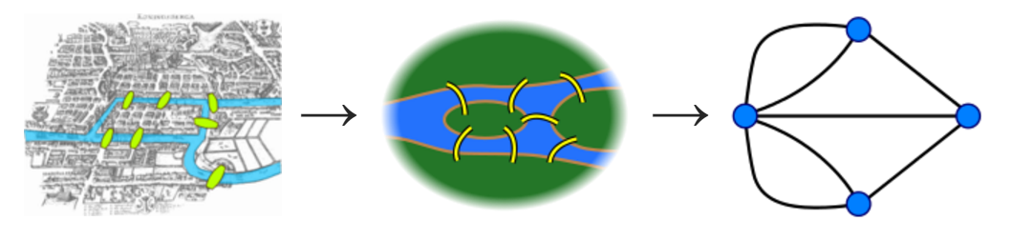
Planteamiento de Leonhard Euler

Slide 9
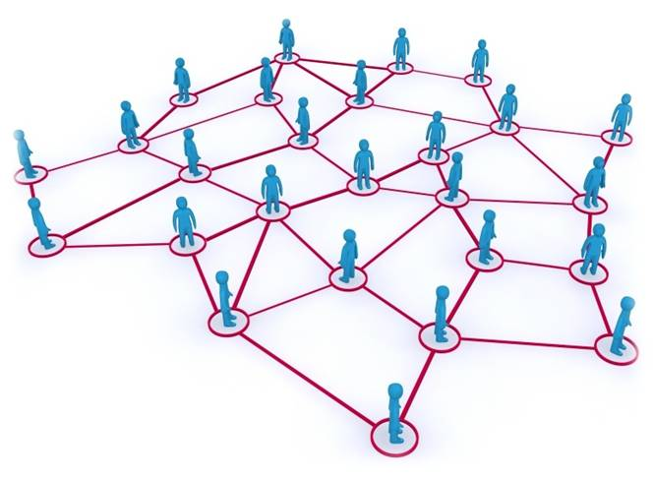
INTRODUCCIÓN A LA TEORÍA DE GRAFOS

Slide 10
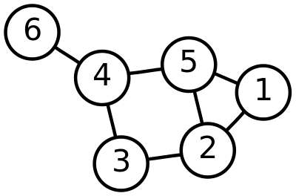
Qué es un Grafo?
Un grafo es un conjunto de objetos llamados nodos unidos por enlaces llamados aristas, las cuales permiten representar relaciones binarias entre ellos.
Denotado como G

Slide 11
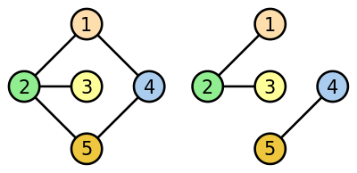
Qué es un Nodo o Vértice?
Los nodos o vértices pertenecen a un conjunto finito, y son la unidad fundamental por la que están formados los grafos. De forma general, cada nodo se convierte en el identificador del problema a modelar.

Slide 12
Qué es una Arista?
Una arista corresponde a una relación entre dos nodos de un grafo.
Para caracterizar un grafo G son suficientes únicamente el conjunto de todas sus aristas, comúnmente denotado con la letra E (Edge), junto con el conjunto de sus vértices o nodos, denotado por V.
Así, dicho grafo se puede representar como G = (V,E)

Slide 13
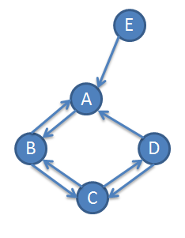
Grafos Dirigidos
Los grafos dirigidos son los grafos en los que las aristas tienen una dirección definida; por ejemplo, se puede dar el caso de poder ir del nodo A al nodo B, pero no al revés.
El conjunto de aristas
E = { (A,B), (B,A), (B,C), (C,B), (D,C), (C,D), (D,A), (E,A) }

Slide 14
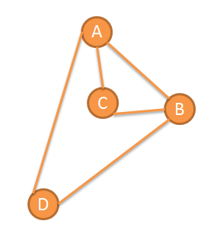
Grafos NO Dirigidos
Un grafo no dirigido es aquel en el que las aristas no tienen orientación.
La arista (u, v) es igual a la arista (v, u).
El conjunto de aristas
E = { (A,B), (B,A), (A,C), (C,A), (A,D), (D,A), (B,C), (C,B), (B,D), (D,B) }

Slide 15
Formas De Representación
Existen diferentes formas de representar un grafo:
matriz de adyacencia (Arreglo 2D)
listas de adyacencia (vector de vector de pares).

Slide 16
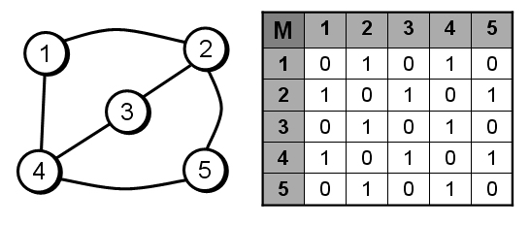
Matriz de Adyacencia
Es una matriz cuadrada que se utiliza para representar relaciones binarias. Para un grafo G se asocia cada fila y cada columna a cada nodo del grafo, siendo los elementos de la matriz la relación entre los mismos, tomando los valores de 1 si existe la arista y 0 en caso contrario.

Slide 17
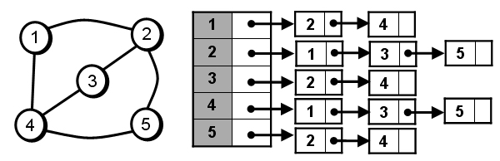
Lista de Adyacencia
Una lista de adyacencia es una representación de todas las aristas de un grafo mediante una lista. Se asocia a cada nodo del grafo una lista que contenga todos aquellos nodos que sean adyacentes a él.

Slide 18
Búsqueda Primero en Anchura
Breadth First Search abreviado como BFS, es otro algoritmo de recorrido de grafos. Partiendo de un vértice fuente (inicial) conocido, el BFS recorrerá el grafo “primero en anchura”. Esto es porque el BFS visitará los nodos que son directamente vecinos del nodo inicial (primera capa), después los vecinos de los directamente vecinos (segunda capa) y así sucesivamente, capa por capa. El BFS empieza con la inserción del nodo inicial a la cola, luego procesa la cola de la siguiente manera: Saca el nodo U superior de la cola, y desencola todos los vecinos no visitados de U, y los marca como visitados. Con la ayuda de la cola, el BFS visitará el nodo inicial y todos los nodos del componente conectado que contiene el nodo inicial capa por capa.
El algoritmo BFS se ejecuta en O(V + E) usando una lista de adyacencia y en O(V^2) usando una matriz de adyacencia.

Slide 19
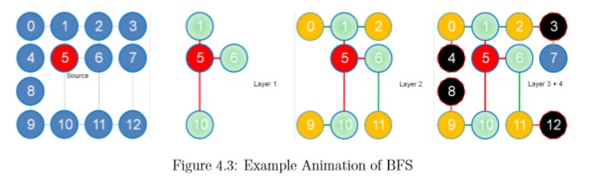
EJEMPLO BFS

Slide 20
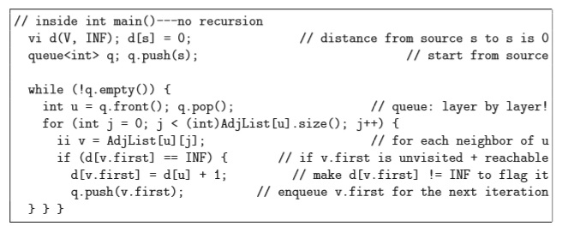
Implementación en C++
Libro “Competitive Programming 3” – Steven Halim, Felix Halim

Slide 21
Aplicaciones
Laberinto (Single Source Shortest Path Unweighted Graph)
Binary Land (Single Source Shortest Path Unweighted Graph)
Mínimo número de operaciones (Single Source Shortest Path Unweighted Graph)

Slide 22
Búsqueda Primero en Profundidad
Depth First Search abreviado como DFS es un simple algoritmo de recorrido de grafos. Empezando de un nodo inicial, DFS recorrerá el grafo “Primero en Profundidad”. Cada vez que el DFS se encuentra con un punto de ramificación (un nodo con más de un vecino), el DFS escogerá uno de los vecinos NO visitados y lo visitará; DFS repite este proceso y va más profundo hasta que alcanza un nodo donde no puede ir más profundo. Cuando eso sucede el DFS retrocederá (backtracking) y explorará otros vecinos NO visitados, si es que los hay. Este comportamiento de recorrido de grafos se puede implementar fácilmente con el siguiente código recursivo.

Slide 23
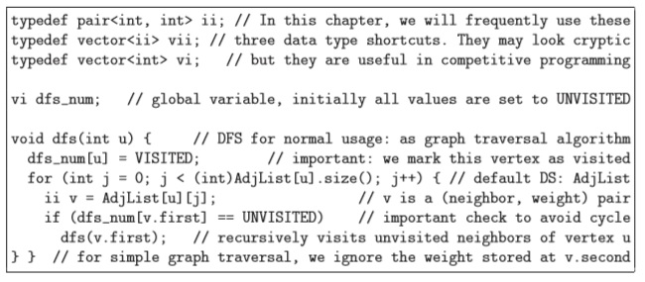
Implementación en C++
Libro “Competitive Programming 3” – Steven Halim, Felix Halim

Slide 24
Aplicaciones
Bote de Pintura (Flood Fill)
Pensum (Topological Sort)

Slide 25
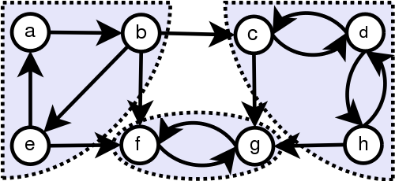
Componentes Fuertemente Conexas
Un grafo dirigido es llamado fuertemente conexo si para cada par de nodos U y V existe un camino de U hacia V y un camino de V hacia U.
Los componentes fuertemente conexos (CFC) de un grafo dirigido son sus subgrafos máximos fuertemente conexos. Estos subgrafos forman una partición del grafo.

Slide 26
¡ Muchas Gracias !
:D

